Slide 1
Телеграмм бот для управления задачами кодовое название: управляшка
Проект подготовил Жгилев Иван

Slide 2
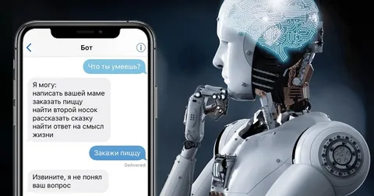
Общая информация
Бот предназначен для помощи с управлением задачами.
Возможности:
Сохранять задачи пользователя
Показать все задачи пользователя
Показывает статистику выполненных задач
Уведомлять о начале задачи
Отслеживать время выполнения задачи

Slide 3
Реализация
Проект
api
Телеграмм бот
База данных
Flask приложение

Slide 4
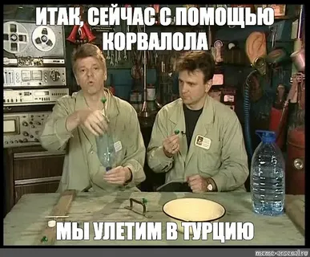
Библиотеки
Для реализации проекта я использовал следующие библиотеки:
SQLAlchemy
SQLAlchemy-serializer
Flask
Flask-RESTful
python-telegram-bot

Slide 5

Дальнейшие доработки
Возможные улучшения проекта:
Сделать распределение задач по группам
Добавить возможность создавать подзадачи для задач
Добавить приоритеты для задач

